Slide 1
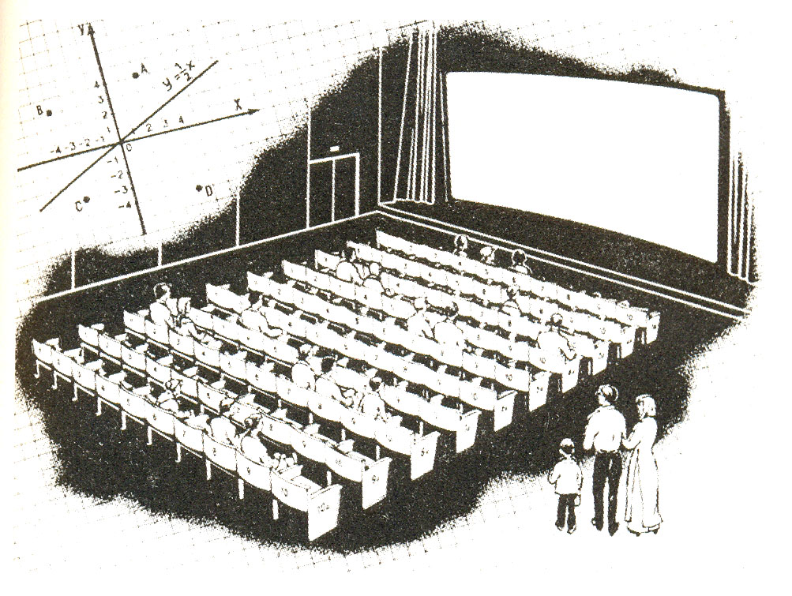

TOÁN LỚP 7

Slide 2
Môn: Đại số 7
Tuần 20, Tiết 39
Bài 2:
ĐẠI LƯỢNG TỈ LỆ THUẬN
Người dạy: HUỲNH THỊ NÊ NA
Tổ: Toán-Tin

Slide 3
KHỞI ĐỘNG:
?
Em hãy nêu lại: Hai đại lượng tỉ lệ thuận đã biết ở bậc tiểu học.
ë tiÓu häc
+ Hai ®¹i l­ượng tØ lÖ thuËn lµ hai ®¹i l­ượng liªn hÖ víi nhau sao cho khi ®¹i l­ượng nµy tăng (hoÆc gi¶m) bao nhiªu lần thì đại lượng kia cũng tăng (hoÆc gi¶m) bÊy nhiªu lÇn .
Có cách nào khác để mô tả ngắn gọn hai đại lượng tỉ lệ thuận không???????

Slide 4
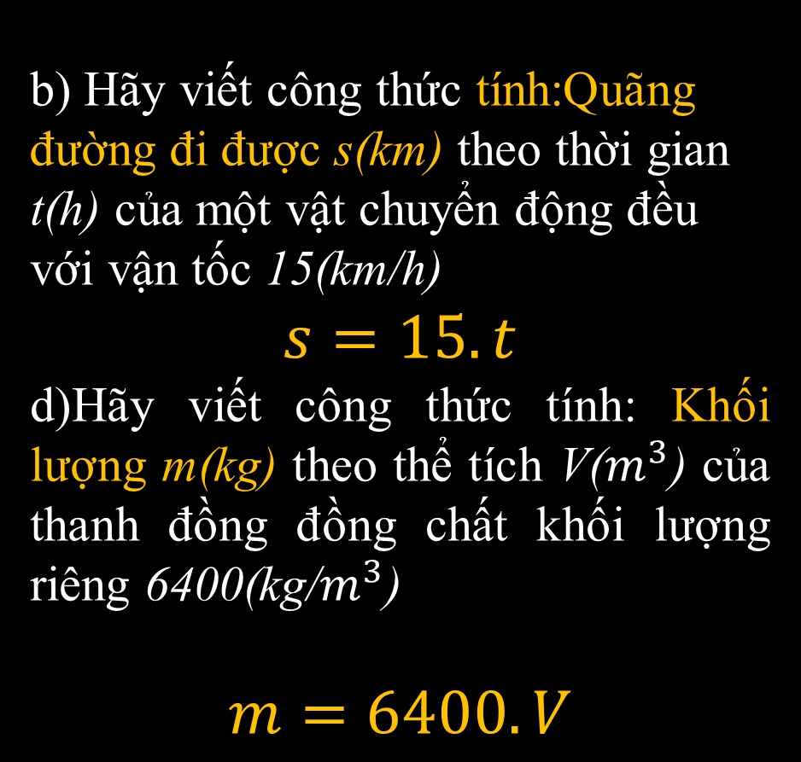
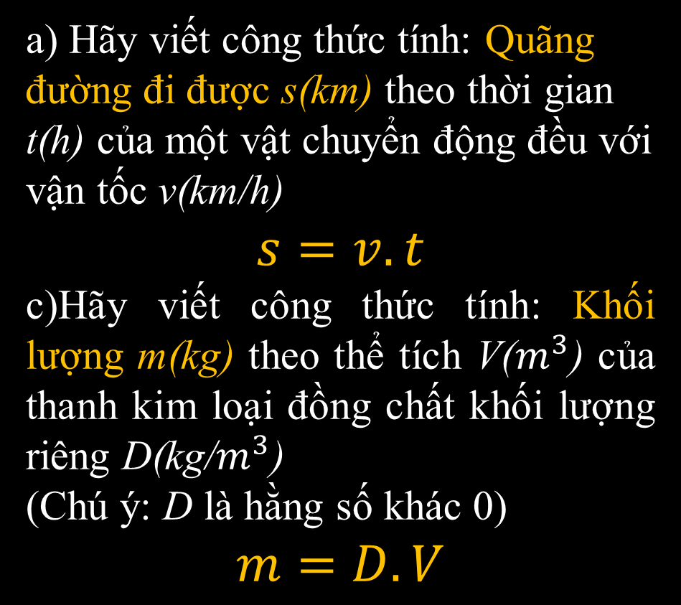
TIẾT 19: ĐẠI LƯỢNG TỈ LỆ THUẬN
I/ Định nghĩa:
?
b) Hãy viết công thức tính:Quãng đường đi được s(km) theo thời gian t(h) của một vật chuyển động đều với vận tốc 15(km/h)
$$s=15.t$$
d)Hãy viết công thức tính: Khối lượng m(kg) theo thể tích V($m^{3}$) của thanh đồng đồng chất khối lượng riêng 6400(kg/$m^{3}$)
$$m=6400.V$$
a) Hãy viết công thức tính: Quãng đường đi được s(km) theo thời gian t(h) của một vật chuyển động đều với vận tốc v(km/h)
$$s=v.t$$
c)Hãy viết công thức tính: Khối lượng m(kg) theo thể tích V($m^{3}$) của thanh kim loại đồng chất khối lượng riêng D(kg/$m^{3}$)
(Chú ý: D là hằng số khác 0)
$$m=D.V$$

Slide 5
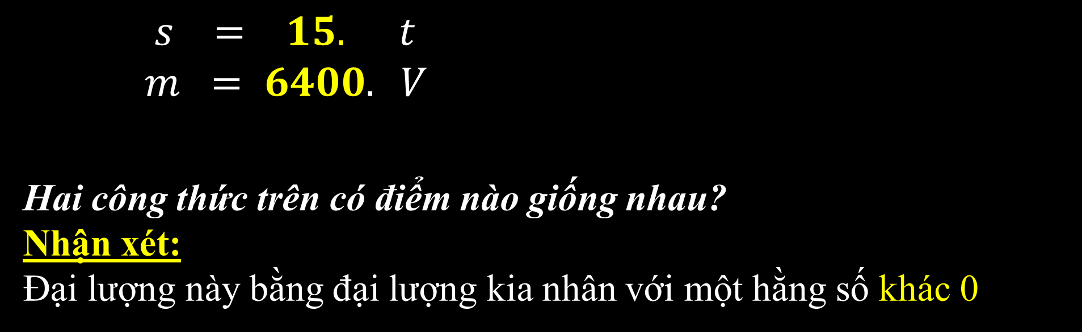
$$s = 15. t$$
$$m = 6400. V$$
Hai công thức trên có điểm nào giống nhau?
Nhận xét:
Đại lượng này bằng đại lượng kia nhân với một hằng số khác 0

Slide 6






$$s = 15. t$$
$$m = 6400. V$$
Ta nói: s tỉ lệ thuận với t theo hệ số tỷ lệ 15
m tỉ lệ thuận với V theo hệ số tỷ lệ 6400
y tỉ lệ thuận với x theo hệ số tỷ lệ k
Vậy thế nào là hai đại lượng tỉ lệ thuận?
$$y$$
$$=$$
$$k$$
$$.$$
$$x$$

Slide 7


$$s = 15. t$$
$$m = 6400. V$$
$$y = k. x$$
Định nghĩa:
Nếu đại lượng y liên hệ với đại lượng x theo công thức:
$y=k. x$ (với k là hằng số khác 0)
Thì ta nói y tỉ lệ thuận với x theo hệ số tỉ lệ k.
$$y$$
$$k$$
$$x$$

Slide 8

TIẾT 19: ĐẠI LƯỢNG TỈ LỆ THUẬN
I/ Định nghĩa:
Nếu đại lượng y liên hệ với đại lượng x theo công thức:$y=k. x$ (với k là hằng số khác 0)
Thì ta nói y tỉ lệ thuận với x theo hệ số tỉ lệ k.
Cho biết y tỉ lệ thuận với x theo hệ số tỉ lệ $k=−\frac{3}{5}$.
Hỏi x có tỉ lệ thuận với y hay không? Tỉ lệ thuận theo hệ số tỉ lệ nào?
Theo định nghĩa ta có: $y=−\frac{3}{5}.x$
=> $x=y:\left(−\frac{3}{5}\right)$
=> $x=y.\left(−\frac{5}{3}\right)$
=> $x=\left(−\frac{5}{3}\right).y$
Vậy x tỉ lệ thuận với y theo hệ số tỉ lệ $−\frac{5}{3}$
?

Slide 9
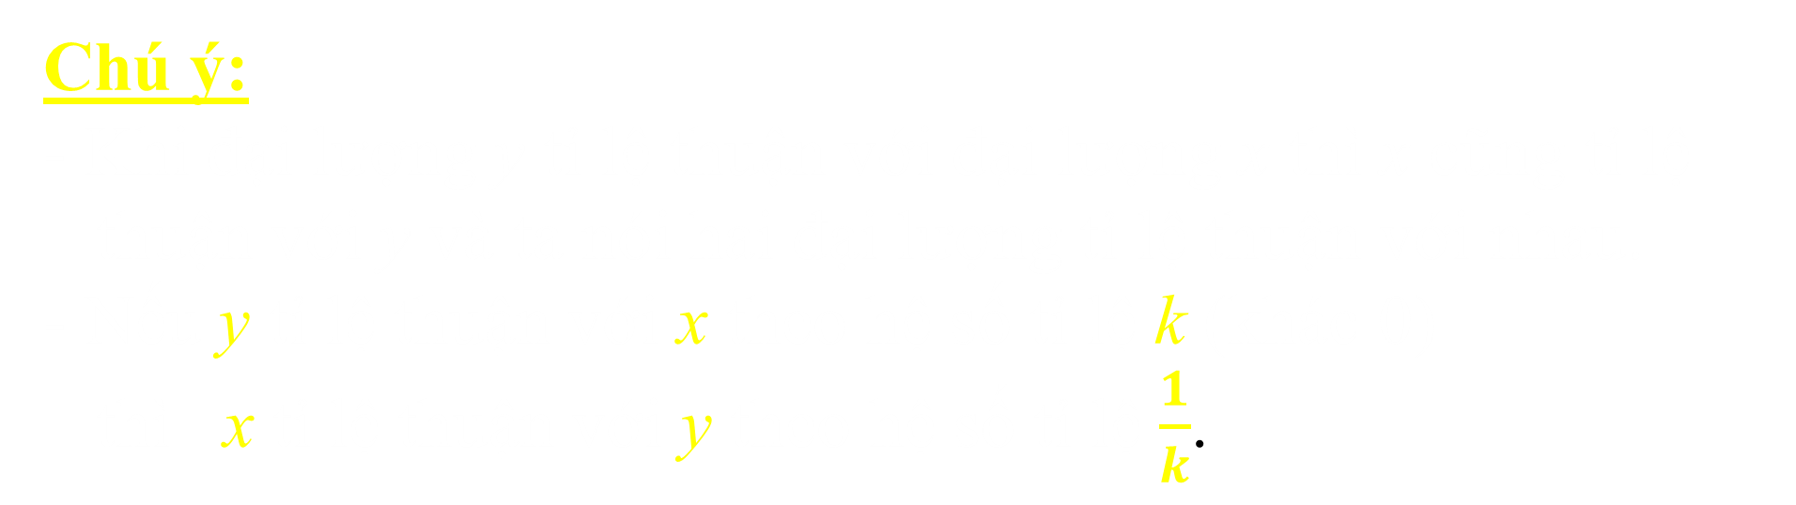
Chú ý:
- Khi đại lượng y tỉ lệ thuận với đại lượng x thì x cũng tỉ lệ
thuận với y và ta nói hai đại lượng tỉ lệ thuận với nhau.
- Nếu y tỉ lệ thuận với x theo hệ số tỉ lệ k (khác 0)
thì x tỉ lệ thuận với y theo hệ số tỉ lệ $\frac{1}{k}$.

Slide 10
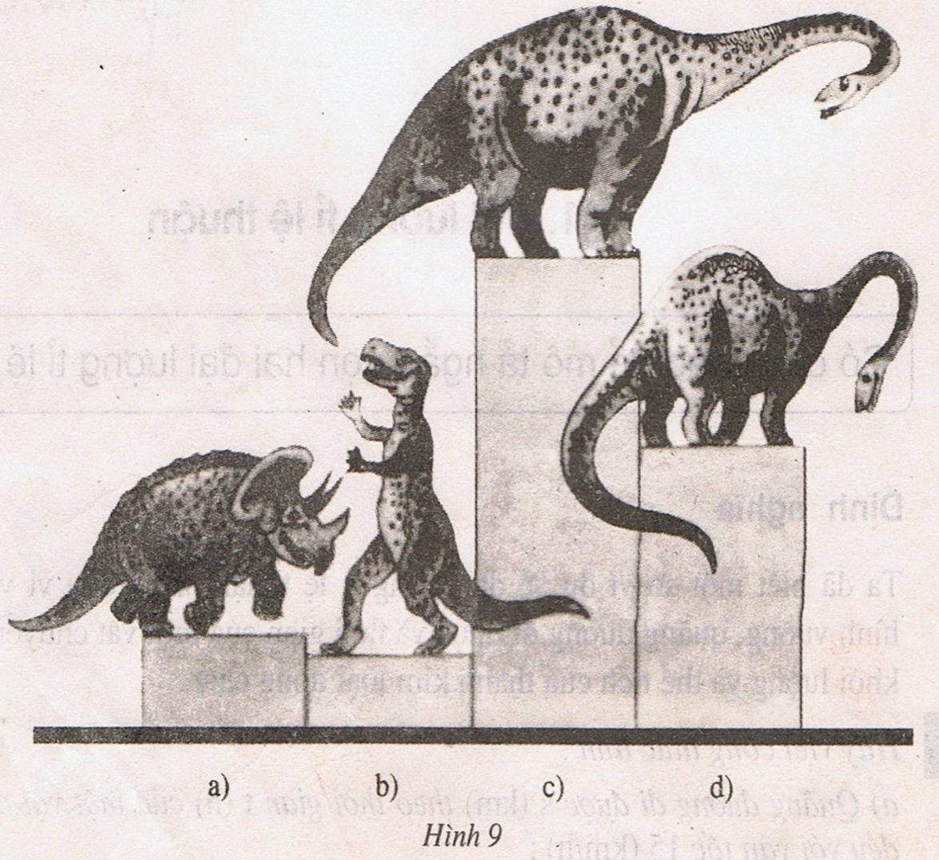
?
Hình bên là một biểu đồ hình cột biểu diễn khối lượng của bốn con khủng long. Mỗi con khủng long ở các cột b, c, d nặng bao nhiêu tấn nếu biết rằng con khủng long ở cột a nặng 10 tấn và chiều cao các cột cho trong bảng như sau:
Cột | a | b | c | d
Chiều cao (mm) | 10 | 8 | 50 | 30
Khối lượng (tấn) | 10
10 mm
8 mm
50 mm
30 mm

Slide 11
?
Giải:
Gọi chiều cao của cột là h (mm), khối lượng của con khủng long là m ( tấn).
Căn cứ vào biểu đồ, ta thấy khối lượng m và chiều cao h là hai đại lượng tỉ lệ thuận, nên ta có công thức: m=k.h
cột a) h = 10 ta có m=10
=> 10 = k .10 => k=1
30 mm
10 mm
8 mm
50 mm
Vậy: m = 1.h
Do đó ta có:
Cột | a) | b) | c) | d)
Chiều cao h (mm) | 10 | 8 | 50 | 30
Khối lượng m ( tấn) | 10
8
50
30

Slide 12
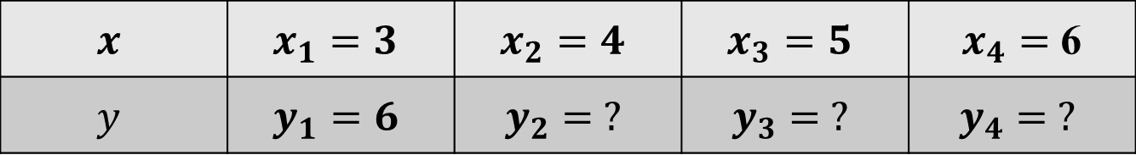

TIẾT 19: ĐẠI LƯỢNG TỈ LỆ THUẬN
I/ Định nghĩa:
II/ Tính chất:
Cho biết hai đại lượng y và x tỉ lệ thuận với nhau:
a) Hãy xác định hệ số tỉ lệ của y đối với x;
b) Thay mỗi dấu “?” trong bảng trên bằng một số thích hợp;
c) Có nhận xét gì về tỉ số giữa hai giá trị tương ứng
$\frac{y_{1}}{x_{1}}; \frac{y_{2}}{x_{2}}$ ; $\frac{y_{3}}{x_{3}}$ ; $\frac{y_{4}}{x_{4}}$
của y và x ?
?
$$x$$ | $$x_{1}=3$$ | $$x_{2}=4$$ | $$x_{3}=5$$ | $x_{4}=$ 6
$$y$$ | $$y_{1}=6$$ | $$y_{2}= ?$$ | $$y_{3}= ?$$ | $$y_{4}= ?$$

Slide 13


Cho biết hai đại lượng y và x tỉ lệ thuận với nhau:
a) Hãy xác định hệ số tỉ lệ của y đối với x;
b) Thay mỗi dấu “?” trong bảng trên bằng một số thích hợp;
c) Có nhận xét gì về tỉ số giữa hai giá trị tương ứng
$\frac{y_{1}}{x_{1}}; \frac{y_{2}}{x_{2}}$ ; $\frac{y_{3}}{x_{3}}$ ; $\frac{y_{4}}{x_{4}}$
của y và x ?
?
$$x$$ | $$x_{1}=3$$ | $$x_{2}=4$$ | $$x_{3}=5$$ | $x_{4}=$ 6
$$y$$ | $$y_{1}=6$$ | $$y_{2}= ?$$ | $$y_{3}= ?$$ | $$y_{4}= ?$$
8
10
12
Vì y và x là hai đại lượng tỉ lệ thuận nên : $y=k.x$
Nên: $6=k.3⇒k=2.$ Vậy hệ số tỉ lệ của y đối với x là $k=2.$
Từ câu a) ta có y = 2.x
Suy ra $\frac{y_{1}}{x_{1}}=\frac{y_{2}}{x_{2}}=$ $\frac{y_{3}}{x_{3}}=$ $\frac{y_{4}}{x_{4}}=2$

Slide 14

TIẾT 19: ĐẠI LƯỢNG TỈ LỆ THUẬN
I/ Định nghĩa:
II. Tính chất
Tính chất: Nếu hai đại lượng tỉ lệ thuận với nhau thì:
Tỉ số hai giá trị tương ứng của chúng luôn không đổi.
$\frac{y_{1}}{x_{1}}=\frac{y_{2}}{x_{2}}=$ … $=k$
Tỉ số hai giá trị bất kì của đại lượng này bằng tỉ số hai giá trị tương ứng của đại lượng kia.
$\frac{x_{1}}{x_{2}}=\frac{y_{1}}{y_{2}} ;…$

Slide 15


III. Luyện tập
Bài 1:
Cho biết hai đại lượng x và y tỉ lệ thuận với nhau và khi $x=6$ thì $y=4$.
Tìm hệ số tỉ lệ k của y đối với x ;
Hãy biểu diễn y theo x ;
Tính giá trị của y khi $x=9 ;x=15$.
Giải
Vì y tỉ lệ thuận với x nên: $y=k.x$ ($k$ là hằng số khác 0)
Với $x=6$ thì $y=4, ta có:$
$4=k.6⇒k=\frac{4}{6}=\frac{2}{3}$.
Vậy hệ số tỉ lệ k của y đối với x là: $\frac{2}{3}$
Theo phần a) có: $y=\frac{2}{3}.x$
V$ới x=9$thì $y=$ $\frac{2}{3}.9=6$
Với $x=15$ thì $y=$ $\frac{2}{3}.15=10$

Slide 16



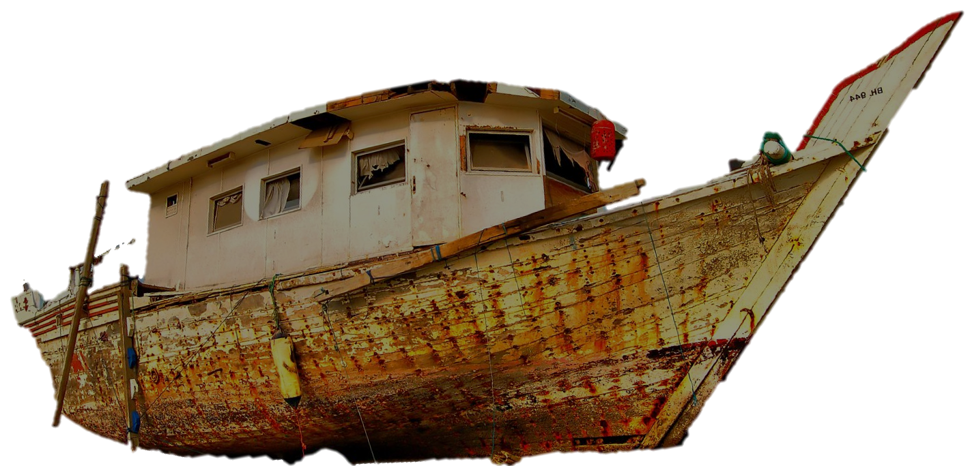





GIẢI CỨU NGƯ DÂN

Slide 17


5 ngư dân đang gặp nguy hiểm giữa cơn bão.
Hãy giúp Đội cứu hộ cứu các ngư dân bằng cách trả lời đúng các câu hỏi.

Slide 18


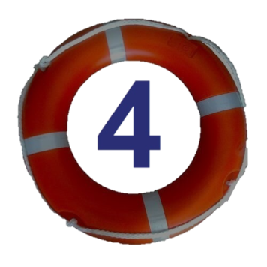
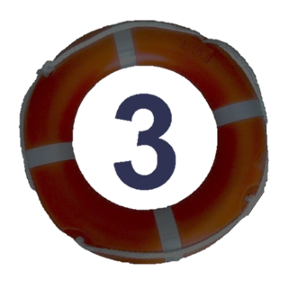
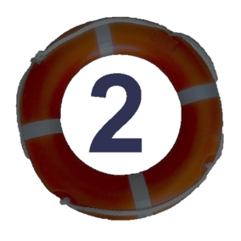


Slide 19


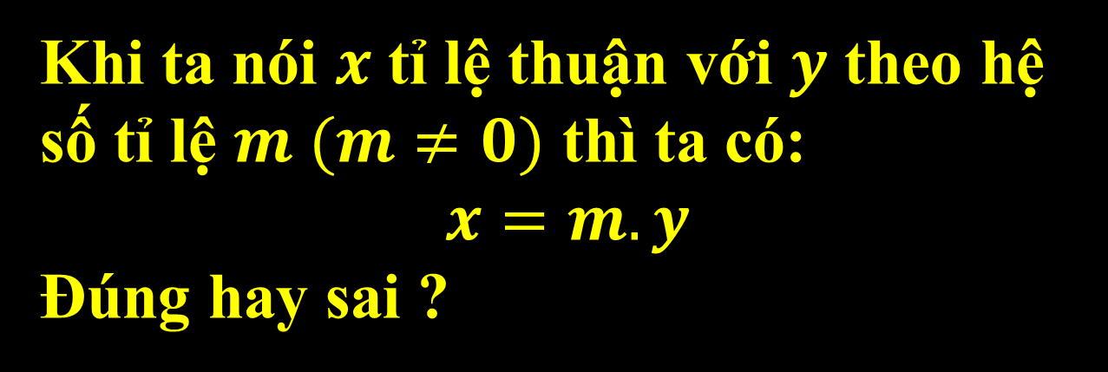
Khi ta nói $x$ tỉ lệ thuận với $y$ theo hệ số tỉ lệ $m (m≠0)$ thì ta có:
$$x=m.y$$
Đúng hay sai ?
Đúng

Slide 20
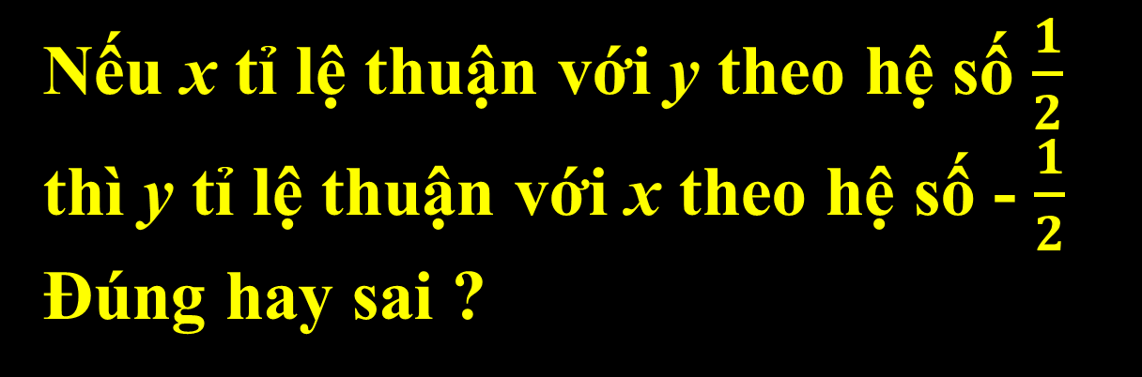
Nếu x tỉ lệ thuận với y theo hệ số $\frac{1}{2}$ thì y tỉ lệ thuận với x theo hệ số - $\frac{1}{2}$
Đúng hay sai ?
Sai

Slide 21

Công thức nào biểu diễn đại lượng y tỉ lệ thuận với đại lượng x:
A. $y=0.x$ B. $y=16.x$
C. $x=16:y$ D. $y=\frac{16}{x}$
B

Slide 22

Cho bảng sau:
Tìm hệ số tỉ lệ của y đối với x ?
x | 1 | -2 | 4
y | -5 | 10 | -20
$$k=−5$$

Slide 23

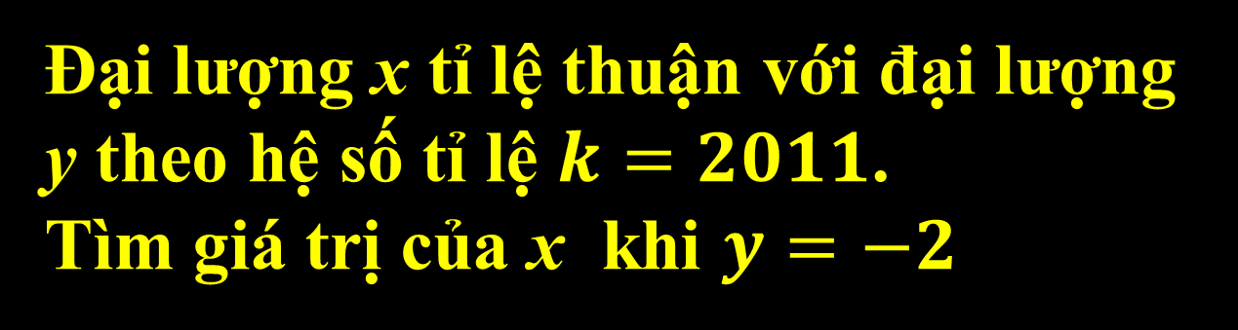
Đại lượng x tỉ lệ thuận với đại lượng y theo hệ số tỉ lệ $k=2011$.
Tìm giá trị của x khi $y=−2$
$$−4022$$

Slide 24
DẶN DÒ
Học thuộc các định nghĩa, tính chất
Làm bài tập 2, 3, 4 SGK

Slide 25

NỘI DUNG GHI BÀI
TIẾT 19: ĐẠI LƯỢNG TỈ LỆ THUẬN
1.Định nghĩa:
Nếu đại lượng y liên hệ với đại lượng x theo công thức: $y=k. x$ (với k là hằng số khác 0)
Thì ta nói y tỉ lệ thuận với x theo hệ số tỉ lệ k.
Chú ý:
- Khi đại lượng y tỉ lệ thuận với đại lượng x thì x cũng tỉ lệ thuận với y và ta nói hai đại lượng tỉ lệ thuận với nhau.
- Nếu y tỉ lệ thuận với x theo hệ số tỉ lệ k (khác 0) thì x tỉ lệ thuận với y theo hệ số tỉ lệ $\frac{1}{k}$.
2.Tính chất: Nếu hai đại lượng tỉ lệ thuận với nhau thì:
Tỉ số hai giá trị tương ứng của chúng luôn không đổi: $\frac{y_{1}}{x_{1}}=\frac{y_{2}}{x_{2}}=$ $\frac{y_{3}}{x_{3}}=$ … $=k$
Tỉ số hai giá trị bất lì của đại lượng này bằng tỉ số hai giá trị tương ứng của đại lượng kia: $\frac{x_{1}}{x_{2}}=\frac{y_{1}}{y_{2}} ;$ $\frac{x_{1}}{x_{3}}=$ $\frac{y_{1}}{y_{3}} ; …$

Slide 26

III. Luyện tập
Bài 1/53 SGK:
Giải
Vì y tỉ lệ thuận với x nên: $y=k.x$ ($k$ là hằng số khác 0)
Với $x=6$ thì $y=4, ta có:$
$4=k.6⇒k=\frac{4}{6}=\frac{2}{3}$.
Vậy hệ số tỉ lệ k của y đối với x là: $\frac{2}{3}$
Theo phần a) có: $y=\frac{2}{3}.x$
V$ới x=9$thì $y=$ $\frac{2}{3}.9=6$
Với $x=15$ thì $y=$ $\frac{2}{3}.15=10$

Slide 27

Bài học đến đây là kết thúc
Chúc các con học tốt!

